Slide 1


Mathefunktionen Rechner
OpenSource
Von: Personen

Slide 2
Inhalt
Software und Features
Entwicklung
    Tools
    Kosten
    Zeitstrahl

Slide 3

Software & Features

Slide 4
Layout
Mathe Projekt 22/23
Funktionen
Löschen
*Dies ist jediglich ein Zeichnung und kann von der Realität abweichen

Slide 5
Toolchanger
Tool 1
Tool 2
Tool 3
Tool 4
Term eingeben
Exponential
Trigonometrische
Integralrechnung
Lineare
Quadratische
Ganzrationale
Expnential
Trigonometrische
Integral ausrechnen
Sinus
Cosinus
Tangents
Kurvendiskusion
Differenzialrechnung

Slide 6





Features
Extrem
Schnell
Ultra Lightweight
Sofort und das immer
Serverless
Verlauf
Dank lokaler Sqlite Datenbank
Funktions
Generator
Bis zu 1. Mio Einträge
Ein Fenster
Für
Alles
Einfach
Anmelden
Und immer Zugriff auf den Verlauf haben
Leicht
Erweiterbar
Dank modularem Aufbau
Dank dem Toolchanger

Slide 7
Entwicklung
Sleep
Eat
Code
Dokumentieren

Slide 8





Tools die wir verwendet haben
NeoVim
VisualStudioCode
PyCharm
Git
https://github.com/hyperbel/MatheProjekt22_23/

Slide 9


Kosten
Stunde
37.50 €

Slide 10
Monats & Gesamtkosten
November
Dezember
Januar
Gesamt
1462.50 €
1275.00 €
2137.50 €
9862.50 €
Februar
März
April
2137.50 €
1800.00 €
1875.00 €

Slide 11

Lohnabrechnung

Slide 12
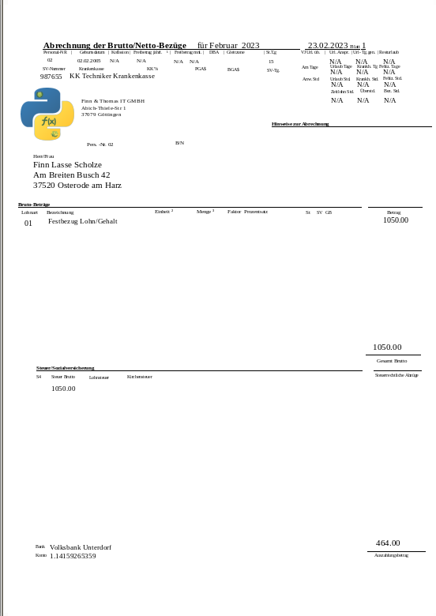
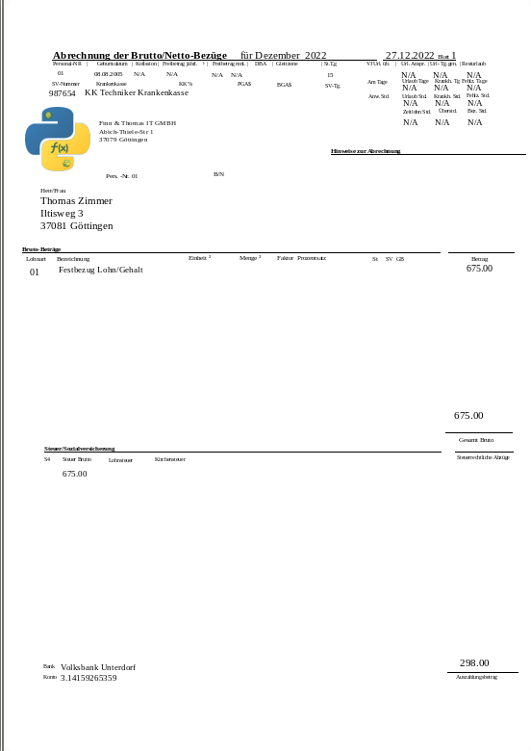

Slide 13

Zeitstrahl

Slide 14
24.11.2022
13.04.2023

Slide 15


Code Ausschnitte

Slide 16
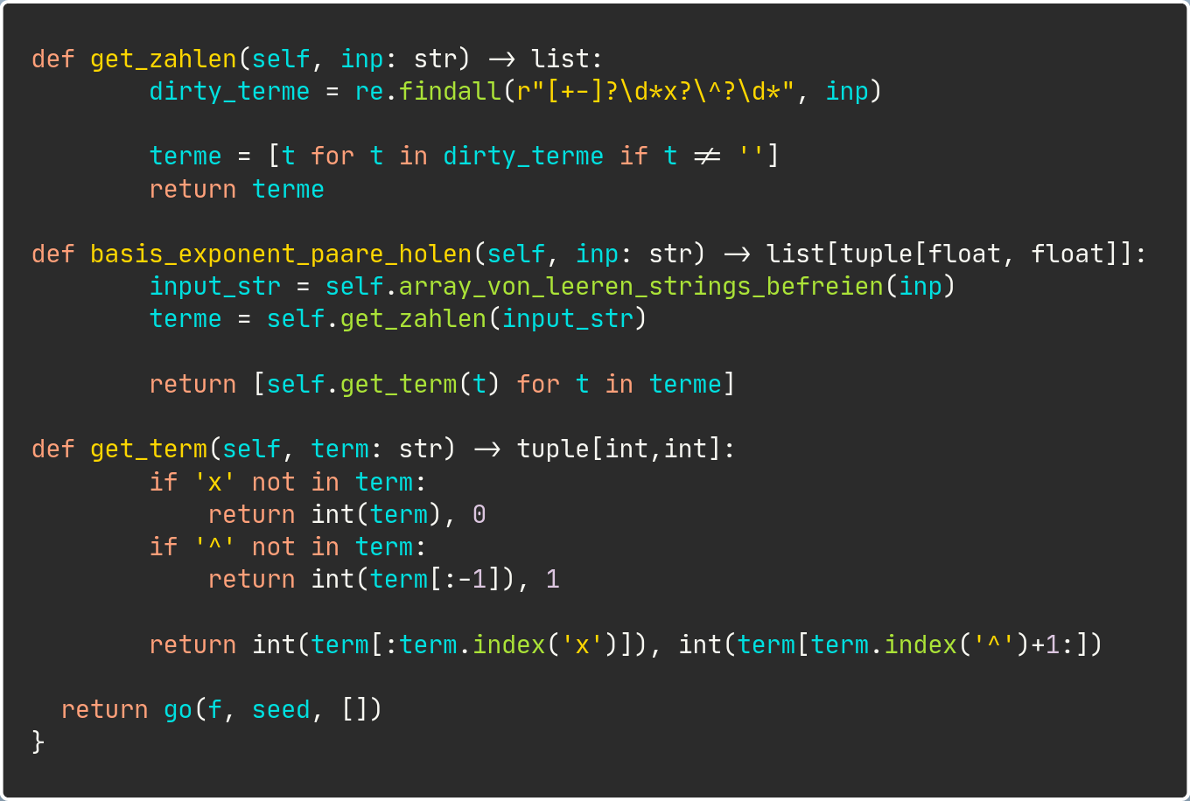
Code Ausschnitte

Slide 17
Trailer🎬

Slide 18

Live Demo

Slide 19

Vielen Dank für eure/Ihre Aufmerksamkeit
Fragen
Feedback

